Slide 2


Slide 3

পরিচিতি
রৌজীনা বেগম
সহকারী শিক্ষক
গোপালপুর দ্বারিকা উচ্চ বিদ্যালয়
উত্তরজয়পুর, সদর লক্ষ্মীপুর।

Slide 4

শ্রেণিঃ নবম
বিষয়ঃ বাংলা ১ম পত্র
ঘণ্টাঃ ১ম
সময়ঃ ৪৫মিনিট
তারিখঃ২৭/০১/২০২০ইং

Slide 5
শিখন ফল
এই পাঠ শেষে শিক্ষার্থীরা---
১। কবি পরিচিতি বলতে পারবে।
২। পাঠের বিষয়বস্তু বলতে পারবে।
৩। নতুন শব্দের অর্থ বলতে পারে।

Slide 6
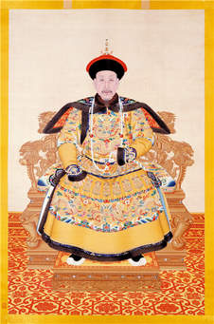
বাদশাহ

Slide 7
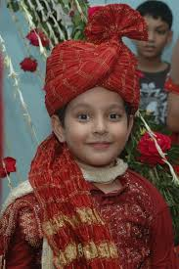
বাদশাহজাদা

Slide 8
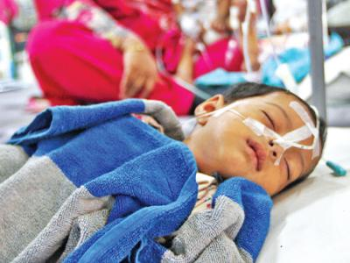
অসুস্থ্য ছেলে

Slide 9

ডাক্তার

Slide 10
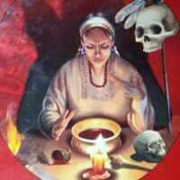
কবিরাজ

Slide 11
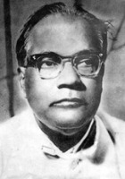
পাঠ ঘোষণা
আজকের পাঠ--
জীবন বিনিময়
গোলাম মোস্তফা

Slide 12
কবি পরিচিতি
জন্ম ১৮৯৭ সালে
যশোর জেলায়
মৃত্যু-১৯৬৪ সালে
শিক্ষাগত যোগ্যতা
বি,এ পাস
উপন্যাস-ভাঙ্গাবুক,রুপের নেশা,
কর্মজীবন শিক্ষকতা
গোলাম মোস্তফা
কাব্যগ্রন্থ-রক্তরাগ, সাহারা,হাস্নাহেনা

Slide 13
পাঠের বিষয়বস্তু
সন্তানের প্রতি পিতার গভীর ভালোবাসা। অসুস্থ্য ছেলের রোগ মুক্তির জন্য সব ধরণের চেষ্টা করে ব্যর্থ হয়ে, নিজের জীবনের বিনিময় ছেলের রোগ মুক্তির জন্য প্রার্থনা করে সফলতা অর্জনই হলো কবিতার বিষয়বস্তু। তাই কবি বলেছেন, “পিতৃস্নেহের কাছে হয়েছি মরণের পরাজয়!”

Slide 14
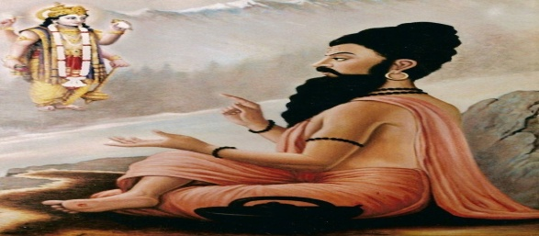

নতুন শব্দের অর্থ
প্রার্থনা
দোয়া
অন্ধকার
আধার
ভিষক
চিকিৎসক
শঙ্কা
ভয়

Slide 15

একক কাজ
১।কবি গোলাম মোস্তফা কবে, কোথায় জন্ম গ্রহণ করেণ ?
২। জীবন বিনিময় কবিতার কেন্দ্রীয় চরিত্র কোনটি?
৩। শব্দের অর্থ লিখ- ভিষক, শঙ্কা, প্রার্থনা

Slide 16
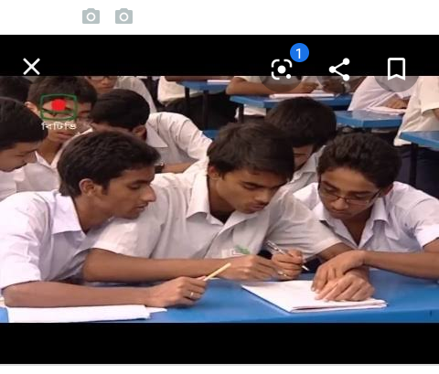
জোড়ায় কাজ
জীবন বিনিময় কবিতার বিষয়বস্তু নিজের ভাষায় লিখ?

Slide 17
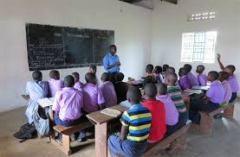
মূল্যায়ন
১। কবি গোলাম মোস্তফা কত সালে মৃত্যুবরণ করেন?
২। হুমায়ন কে ছিলেন?
৩।সন্তানের প্রতি পিতার ভালোবাসা ব্যাখ্যা কর?

Slide 18
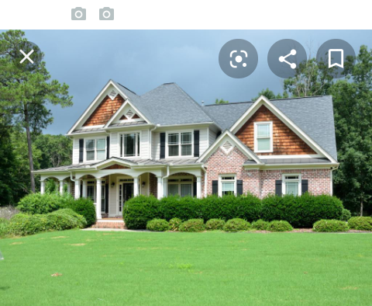
বাড়ীর কাজ
“পিতৃস্নেহের কাছে হইয়াছি মরণের পরাজয়”-কথাটি বুঝিয়ে লিখ?

Slide 19


